Slide 1

Lição 1 - Panorama do Livro de Eclesiastes
Revista Betel Jovens Conectar+ 4 trimestre 2021
Pr. Júlio César

Slide 2




Pr. Júlio César Medeiros

Slide 3

Texto de referência
Eclesiastes 1:1-9
(1) Palavra do Pregador, filho de Davi, rei de Jerusalém:
(2) Vaidade de vaidades, diz o Pregador; vaidade de vaidades, tudo é vaidade.
(3) Que proveito tem o homem de todo o seu trabalho, com que se afadiga debaixo do sol?
(4) Geração vai e geração vem; mas a terra permanece para sempre.
(5) Levanta-se o sol, e põe-se o sol, e volta ao seu lugar, onde nasce de novo.
(6) O vento vai para o sul e faz o seu giro para o norte; volve-se, e revolve-se, na sua carreira, e retorna aos seus circuitos.
(7) Todos os rios correm para o mar, e o mar não se enche; ao lugar para onde correm os rios, para lá tornam eles a correr.
(8) Todas as coisas são canseiras tais, que ninguém as pode exprimir; os olhos não se fartam de ver, nem se enchem os ouvidos de ouvir.
(9) O que foi é o que há de ser; e o que se fez, isso se tornará a fazer; nada há, pois, novo debaixo do sol.

Slide 4
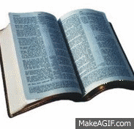




Lição 1 - Panorama do Livro de Eclesiastes
Texto de Referência: Ec. 1.1-9
VERSÍCULO DO DIA
VERDADE APLICADA
OBJETIVOS DA LIÇÃO
MOMENTO DE ORAÇÃO
E apliquei o meu coração a esquadrinhar, e a informar-me com sabedoria de tudo quanto sucede debaixo do céu; esta enfadonha ocupação deu Deus aos filhos dos homens, para nela os exercitar.
Eclesiastes 1:13
Eclesiastes mostra que a nossa vida é vazia se não tivermos Deus
-Conhecer o contexto de Eclesiastes;
Estudar a vida do autor de Eclesiastes;
Elucidar os objetivos e a literatura de Eclesiastes
🙏
Que venhamos valorizar o grande amor de Deus em nossa vida.

Slide 5
Apresentação
Para muitos, o livro de Eclesiastes nem deveria fazer parte do cânon sagrado devido ao seu teor filosófico e sua abordagem existencialista. É perceptível em toda a narrativa que o escritor é tomado por um pessimismo em relação a existência. O que muitos não compreendem é que todas as conclusões do sábio são vistas do âmbito terreno e não divino.
Um dos objetivos do tema deste trimestre é oportunizar o questionamento sobre o verdadeiro sentido de nossa existência, tendo em vista que tudo o que fazemos aqui é vaidade, ou seja, correr atrás do vento, sem contar a aflição de espírito.
Os docentes têm a relevante tarefa de caminhar com os alunos, ouvir suas interrogações e dirimir suas dúvidas. A revista Conectar + Jovens nos possibilita, através de todas as lições deste trimestre, um diálogo sobre temas essenciais e, ao mesmo tempo, vitais no exercício da fé cristã.

Slide 6
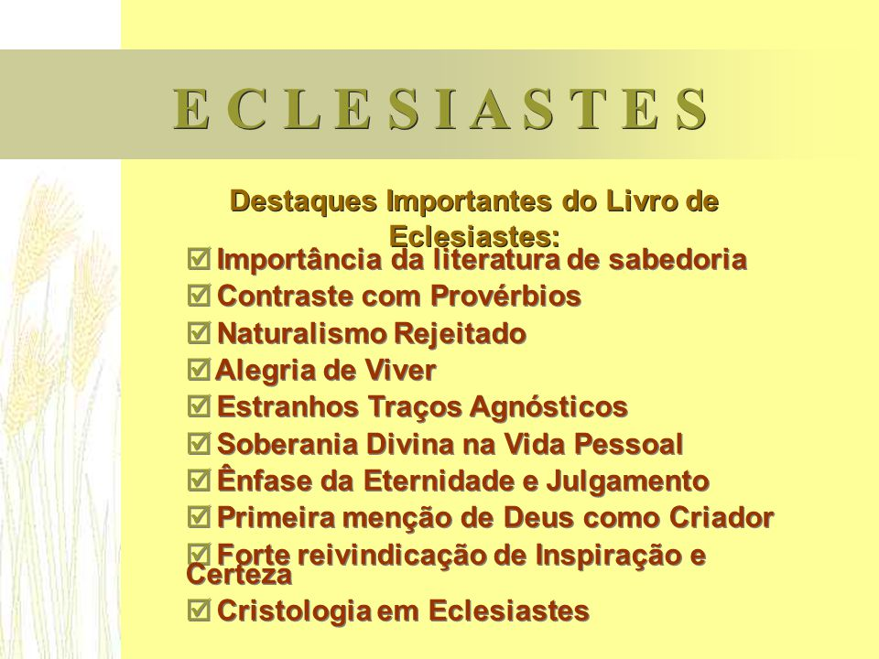
Introdução
Convite a pensar na transitoriedade da vida

Slide 7

1. Conhecendo o autor de Eclesiastes
Autor: Salomão

Slide 8
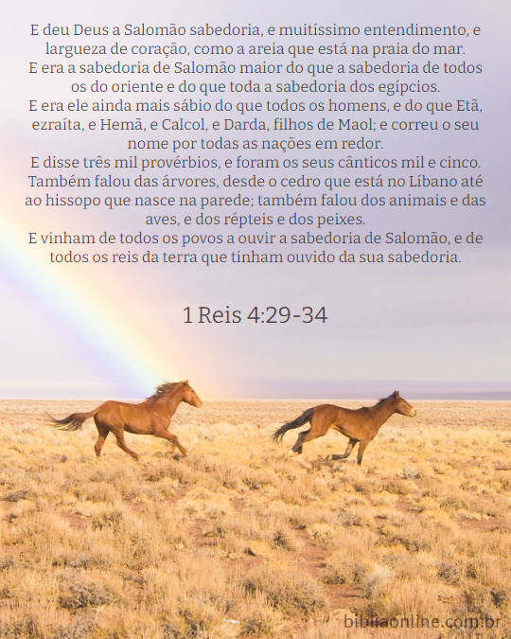
1. Conhecendo o autor de Eclesiastes
1.1. Quem era salomão
1.2. A sabedoria de Salomão
20 anos;
3° monarca de Israel;
De 970 a.C a 930 a.C.
Filho de Davi e Bestseba;
Ponto alto: Construção do Templo;
Ponto fraco: alguns acreditam que se desviou dos caminhos do Senhor, o reino foi dividido após ele
Salomão ficou conhecido como o rei mais sábio da história;

Slide 9
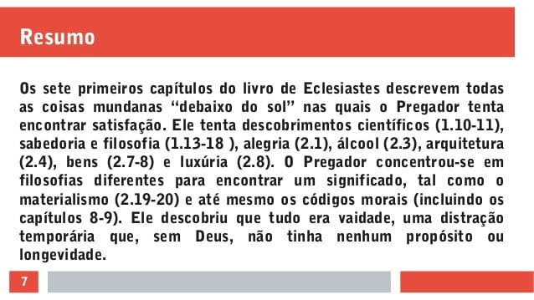
2. O contexto de Eclesiastes

Slide 10
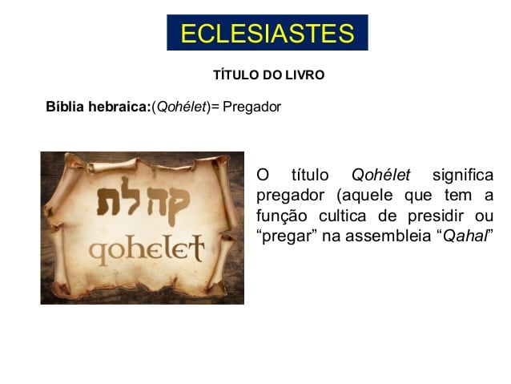

2. O contexto de Eclesiastes
2.1. A data do livro de Eclesiastes
2.3. Por que o título Eclesiastes
971 a.C;
Um escrito;
A Tônica é mostrar o sentido da vida.

Slide 11

3. Os propósitos de Eclesiastes
“Refletir sobre o propósito para o qual fomos chamados e sobre a nossa vida nesta terra”

Slide 12
3. Os propósitos de Eclesiastes
3.1. Refletindo nossa práxis de vida
3. 2. viver uma vida plena de felicidade
Vivemos sem tempo para refletir;
O livro nos convida a repensarmos nossas práticas “debaixo do sol”;
O prazer e o dinheiro não trazem felicidade;
Isto gera vazio e aflição;
O dever do homem é temer a Deus (Ec.12.13)

Slide 13


Conclusão
A grande mensagem de Eclesiastes é entender que o homem precisa viver pautado pela Palavra de Deus
Fonte: Revista Betel Conectar+, Lição 11, 3° Tri, 2021.

Slide 14

Bibliografia
Revista Jovens | Conectar + | Professor | A partir de 18 anos | 4º Trimestre 2021

Slide 15










COMO AJUDAR?
https://t.me/juliocesarmedeiros

